Slide 1
一种dqn和sarsaλ结合的强化学习算法
答辩人：赵为之，王英丞
指导老师：谷多玉、叶金毅

Slide 2
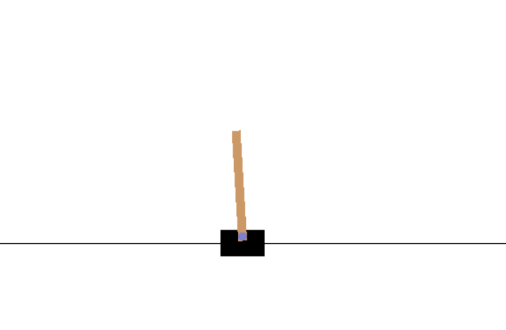
论文摘要
结合deep Q network(DQN)算法中多种对网络的优化手段和sarsaλ高效的q值计算思路，编写出一个性能好于二者的算法sarsaλ+dqn(SDQN)并使用openaigym中的cartpole问题对算法的性能进行评估

Slide 3
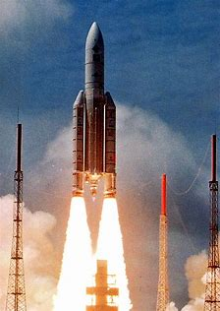
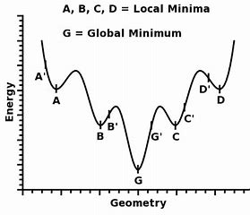
研究背景
倒立摆问题
传统dqn在倒立摆问题中的局限
收敛速度慢，收敛不稳定
收敛到局部最优

Slide 4
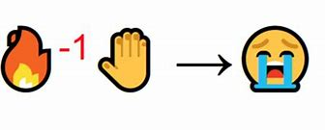
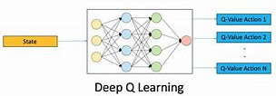
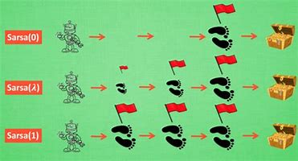
理论基础
Deep Q network算法
sarsaλ

Slide 5
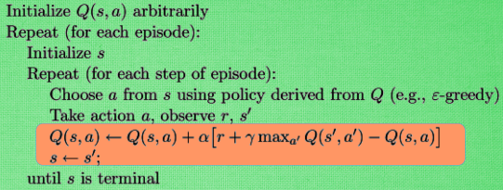
理论基础——dqn
DQN是最基础的基于数值的强化学习算法。
认为一个状态仅依赖于上一个状态-动作二元组
容易陷入局部最优，参数震荡问题
有多种针对神经网络的优化

Slide 6
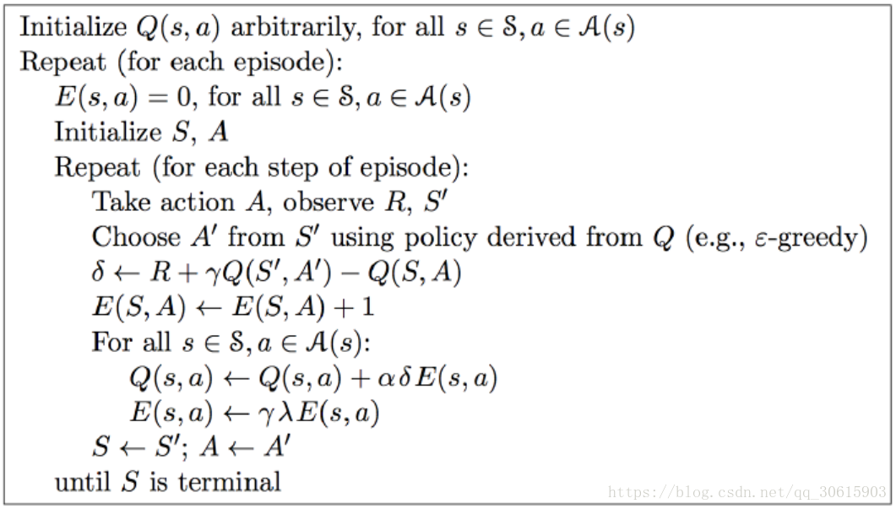
理论基础——sarsaλ
认为每个状态都与所有前面经过的状态有关
Sarsaλ伪代码
Sarsaλ更快而稳定地收敛到全局最优

Slide 7
核心内容——分析
研究资料发现，sarsaλ之所以比dqn更易收敛到全局最优，极大程度上依靠的是sarsaλ的q值更新方式。这种方式使得某个状态-动作在将来的回报也能快速地更新这个状态-动作二元组的q值。

Slide 8
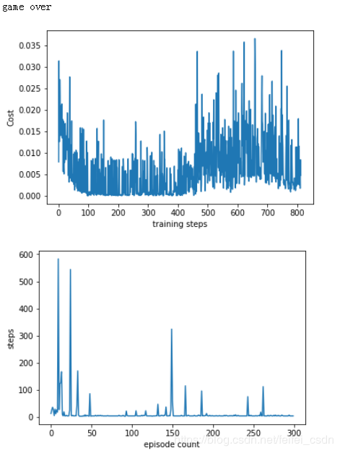
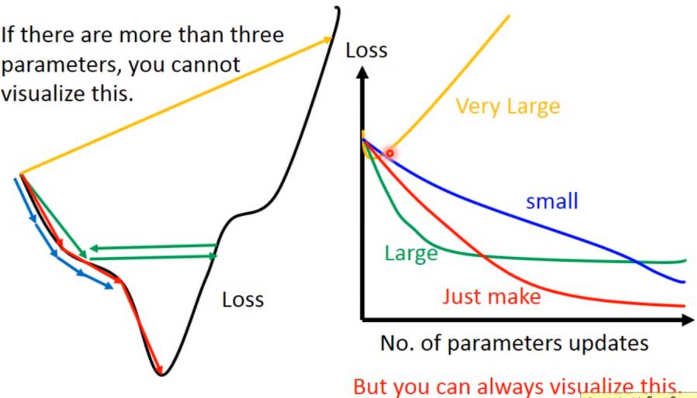
核心内容——分析
探究dqn不能适应较高学习率的原因在于dqn单步更新，存在着较严重的循环依赖，极易发生参数在最优值附近震荡而不收敛的情况

Slide 9
核心内容——分析
Dqn的神经网络的重要优化之一是replay buffer。replay buffer为神经网络的训练提供更多和更广泛的样本而不止局限于当前一步，有效解决了神经网络过训练的问题。

Slide 10
核心内容——算法
Q值的计算使用sarsaλ的方式，防止收敛到局部最优
每个episode完成后再训练神经网络以规避循环依赖导致的参数震荡
使用replay buffer来为神经网络提供充足和广泛的训练数据

Slide 11
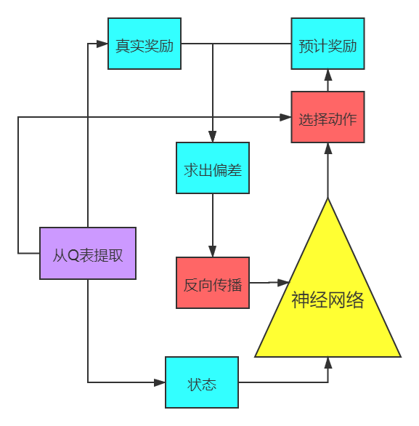
核心内容——算法框架

Slide 12
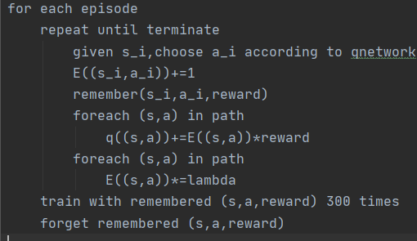
核心内容——算法框架

Slide 13
核心内容——实现
实现原始dqn
在原始dqn基础上，加入buffer和sarsaλ引入的路径追踪
调试代码
代码完成后，进行多组预实验和实验，确定最佳超参数取值
多次训练，记录训练数据

Slide 14
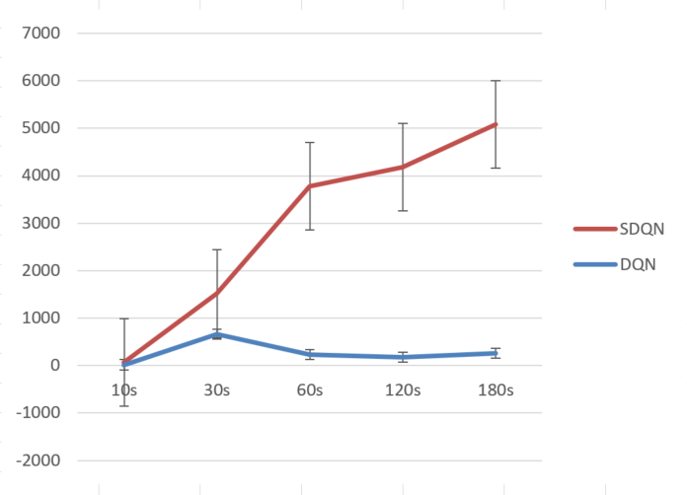
结果分析——数据
多次运行sdqn和dqn，记录其在第30秒，60秒，90秒，120秒与180秒时的成绩如图

Slide 15
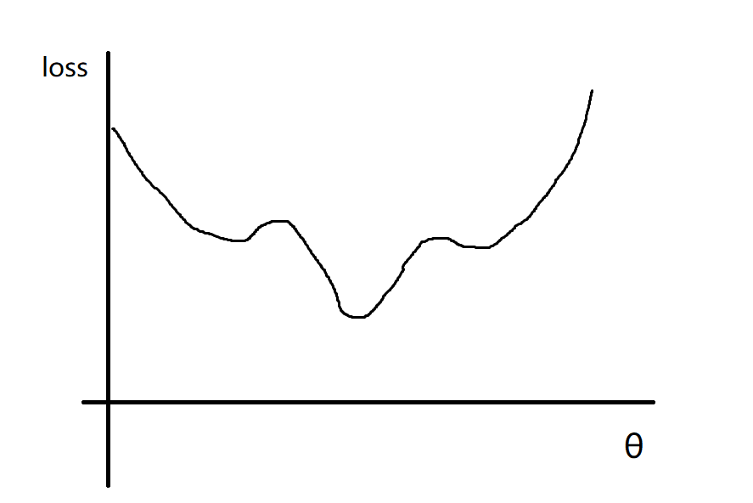
结果分析——分析
Sdqn的步数基本维持单调增长，而dqn的步数尽管总体上在增长，却不稳定。暗示着参数震荡的发生
为了达到相同的步数，sdqn耗时比dqn至少少了一个数量级，表明sdqn拥有更高的学习效率
Dqn算法的成绩长期稳定在较低值，说明dqn陷入了局部最优

Slide 16
结果分析——分析
Sdqn更快，是因为sarsaλ的q值计算方式使得其对于长期回报更加敏感，更易于收敛到全局最优
Dqn的q值变化在路径中传播的低效导致了训练神经网络时，在某个数据点产生与周围相比异常高的reward，并且由于该回报并非由该状态-动作产生，所以这种异常高的reward对每个状态-动作随机出现。这种随机而巨大的变化导致神经网络预估了过大且不准确的梯度而发生了参数震荡，

Slide 17
结果分析——效果
Sdqn vs dqn

Slide 18
论文总结
Sdqn结合了dqn和sarsaλ的优点，能快速稳定地收敛到全局最优
目前我们可以粗略解释sdqn为什么会优于dqn，但是我们尚不能用同样的方法去设计一个更优秀的算法
下一步应当把对强化学习算法的解释作为重点，更深层次地揭示造成不同算法之间差异的机理。

